Slide 1

全国普通高等教育中医药类精编教材
理 血 剂
方剂学教研室

Slide 2
[学习的基本要求]
1.熟悉理血剂的概念、分类及应用注意事项
2.掌握方剂：桃核承气汤、血府逐瘀汤、补阳还五汤、温经汤、生化汤、十灰散、小蓟饮子、黄土汤
3.熟悉方剂：复元活血汤、咳血方、槐花散
4.了解方剂：活络效灵丹、失笑散、四生丸、丹参饮

Slide 3
·理血剂·
概念
组成： 以理血药（活血祛瘀药、或止血药）为主；
作用：活血祛瘀、或止血；
治证：血瘀证、或出血证。

Slide 4
，
·理血剂·
分类
1、活血祛瘀 ― 治血瘀证
代表方：桃核承气汤、血府逐瘀汤、
补阳还五汤、生化汤
2、止血－治出血证
代表方：黄土汤，小蓟饮子

Slide 5
·理血剂·
使用注意
1、辨清寒热虚实，分清标本缓急，急则治
其标，缓则治其本，或标本兼顾。
2、活血祛瘀剂常配行气之品，使气行则血行。
3、祛瘀须防伤正。月经过多及孕妇慎用
4、止血须防留瘀，使止血而不留瘀。
5、上部出血者，忌用升提药；下部出血者，忌
用沉降药。

Slide 6
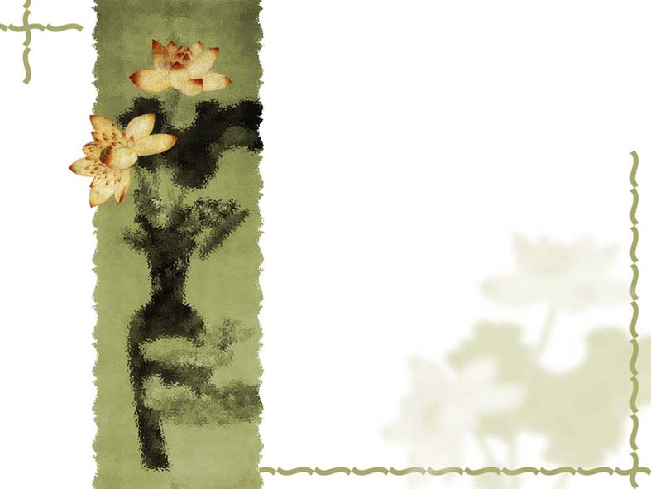

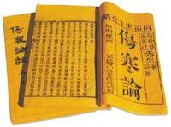
桃核承气汤
·理血剂 — 活血·
《伤寒论》

Slide 7
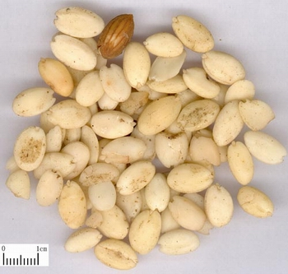
·桃核承气汤·
【组成】
桃仁_{(五十个)} 大黄_{(四两)} 桂枝_{(二两)}
炙甘草_{(二两)} 芒硝_{(二两)}
【用法】
桃仁

Slide 8

·桃核承气汤·
【主治】
下焦蓄血证。
·瘀热互结下焦经脉：少腹急结，（ 闭经，痛经）
·膀胱气化未受影响：小便自利
·瘀热扰心 ：烦躁，其人如狂，谵语
·热在血分：夜间发热
【病机】
瘀热互结于下焦。
【治法】 破瘀泻热

Slide 9
·桃核承气汤·
【方解】
君： 桃 仁 ─ 破瘀活血
大 黄 ─ 下瘀泄热
臣： 桂 枝 ─ 通行血脉，助桃仁活血祛瘀
芒 硝 ─ 泻热软坚通便，助大黄攻逐瘀热
* 两药相配，逐瘀泄热，瘀热并治

Slide 10
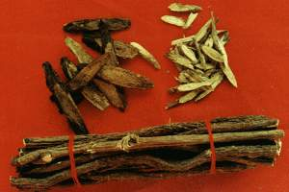
·桃核承气汤·
佐使：炙甘草—护胃气，以防寒凉药伤胃
—调和诸药
*配伍要点： 桃仁+大黄，瘀热并治

Slide 11
·桃核承气汤·
【运用】
１、本方为治疗瘀热互结，下焦蓄血的常用方剂。
· 注意：孕妇禁用。
* 《名医论方》
2、 辨证要点：
· 少腹急结，小便自利，脉沉实或涩。
3、临证加减：
➢治跌打损伤时，加赤芍、归尾；
➢治闭经、痛经时，加当归、红花；
➢兼气滞者，加乌药、青皮。
4、现代运用：
· 急性盆腔炎、胎盘滞留、附件炎、肠梗阻、子宫
内膜异位证、急性脑出血等属瘀热互结下焦者。

Slide 12
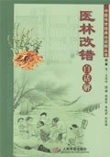
·理血剂 — 活血·
血 府 逐 瘀 汤
《医林改错》

Slide 13
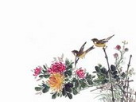
·血 府 逐 瘀 汤·
【组成】
桃仁（四钱） 红花（三钱） 当归（三钱)
川芎(一钱半) 赤芍(二钱) 牛膝(三钱)
桔梗(一钱半) 柴胡(一钱) 枳壳(二钱)
甘草(一钱)
【用法】水煎服

Slide 14
·血 府 逐 瘀 汤·
"胸中血府血瘀"
【主治】 胸中血瘀证。
瘀血阻于胸中：胸痛日久不愈，
痛如针刺有定处。
瘀血阻滞，清阳不升 ：头痛
肝气不舒：急躁易怒
郁久化热：内热烦闷或入暮潮热，
瘀热上扰心神：心悸，失眠
累及于胃：呃逆不止
瘀血征象：唇暗或两目暗黑，舌暗红
有瘀斑，脉涩或弦紧。
胸中瘀血

Slide 15
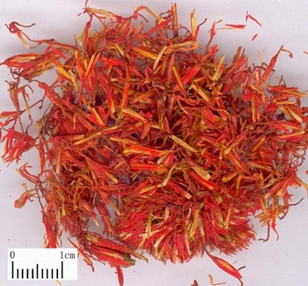

·血 府 逐 瘀 汤·
【病机】 瘀血内阻胸部（主）
气机郁滞（次）
【治法】 活血祛瘀、行气止痛
红花

Slide 16
·血 府 逐 瘀 汤·
【方解】
君：桃 仁─活血祛瘀
红 花—活血祛瘀
臣：川 芎─活血行气而止痛
赤 芍─活血祛瘀；清解血分之瘀热
牛 膝─活血祛瘀， 引胸中瘀血下行

Slide 17
·血 府 逐 瘀 汤·
佐：枳壳─行气宽胸
桔梗─宣达肺气
载药入胸中
柴胡─疏肝理气
当 归─养血活血，使祛瘀而不伤正
生地─配当归以养阴血，使祛瘀而不伤正;
配赤芍以清血分瘀热
使：甘草─调和诸药
一升一降，开胸行气，调畅气机，使气行则血亦行
*配伍要点：枳壳+桔梗、柴胡；
桃仁等祛瘀药+当归、生地

Slide 18
·血 府 逐 瘀 汤·
【运用】
１、本方广泛用于因胸中瘀血而引起的多种病证。
（·注意：方中活血祛瘀药较多，故孕妇忌用。）
《名医论方》
2、辨证要点：
胸痛、头痛、痛有定处，舌暗红或有瘀斑脉涩或弦紧。
３ 、临证加减：
➢血瘀经闭、痛经，去桔梗，加香附、益母草、泽兰；
➢胁下有痞块，属血瘀者，加郁金、丹参
➢瘀热甚者，重用生地、赤芍，加丹皮
➢头部瘀痛者，加麝香、老葱

Slide 19
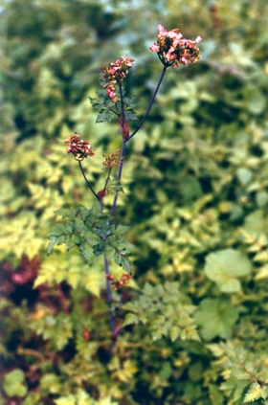
·血 府 逐 瘀 汤·
4、现代运用：
·冠心病心绞痛、风湿性心脏病、胸部挫伤、肋软骨炎、脑震荡后遗症、肝脾肿大、闭经等属瘀血内阻者。
【附方】
1.通窍活血汤(《医林改错》)
2.膈下逐瘀汤(《医林改错》)
3.少腹逐瘀汤(《医林改错》)
4.身痛逐瘀汤(《医林改错》)
5.癫狂梦醒汤(《医林改错》)
当归
【类方比较】 “五逐瘀汤”

Slide 20
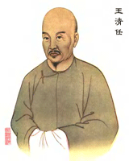
·理血剂 — 活血·
补阳还五汤
《医林改错》

Slide 21

· 补阳还五汤 ·
【组成】
黄芪_{(四两)} 当归尾_{(二钱)} 赤芍_{(一钱半)}
地龙_{(一钱)} 川芎_{(一钱)} 红花_{(一钱)}
桃仁_{(一钱)}
【用法】水煎服

Slide 22
·补阳还五汤·
【主治】 气虚血瘀之中风。
气虚不能行血， 半身不遂，口眼歪斜
脉络瘀阻 舌淡黯，苔白，脉缓
气虚
舌本失养 语言不利
血瘀
气虚不能固摄 口角流涎，小便频数
或小便失禁
【病机】 气虚血瘀，脉络瘀阻
【治法】 补气，活血，通络

Slide 23
·补阳还五汤·
【方解】
君：黄 芪 ─ 大补元气，使气旺而促进血行
臣：当 归 尾 ─ 活血祛瘀
佐：川 芎、赤 芍
桃 仁、红 花
地 龙─通经活络
活血化瘀，助归尾之力
*配伍要点：大量补气药+少量活血通络之品

Slide 24
·补阳还五汤·
【运用】
1、 ·本方既是益气活血法的代表方，又是治疗中风后遗症的常用方。
* 《名医论方》
２ 、辨证要点：
半身不遂，口眼歪斜，苔白，脉缓。
3、临证加减：
➢偏寒者，加肉桂、巴戟天、熟附子；
➢脾虚者，加党参、白术；
➢痰多者，加半夏、天竺黄；
➢语言不利者，加石菖蒲、远志；
➢口眼歪斜者，加白附子、僵蚕、全蝎；
➢下肢瘫痪者，加杜仲、牛膝。

Slide 25
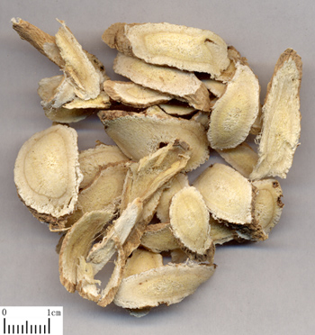
·补阳还五汤·
4、现代运用：
·脑血管意外遗证、冠心病、小儿麻痹后遗证以及其他原因引起的偏瘫、截瘫，或单侧上肢或下肢痿软等证属气虚血瘀者。
黄芪

Slide 26
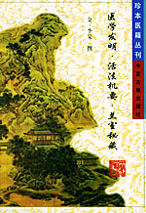
《医学发明》
·理血剂 — 活血·
复元活血汤

Slide 27
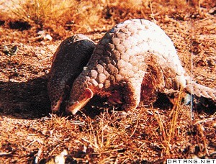
· 复元活血汤 ·
【组成】
柴胡(半两) 瓜蒌根(三钱) 当归(三钱)
红花(二钱) 甘草(二钱) 穿山甲(二钱)
大黄(一两) 桃仁(五十个)
【用法】
穿山甲

Slide 28
·复元活血汤·
【主治】 跌打损伤，瘀血留于胁下。
外伤损络，瘀留胁下，气滞络阻。
胁下瘀肿，痛不可忍者。
【病机】 瘀阻胁下，气机阻滞
【治法】 活血祛瘀，疏肝通络

Slide 29
·复元活血汤·
【方解】
君：大黄─活血祛瘀，引血下行。
柴胡─疏肝行气，使气行则血行；
─引药入肝经；
臣：穿山甲─破瘀通络
桃仁─破血遂瘀
红花─活血祛瘀,消肿止痛。
*柴胡与大黄相配，一升一降，
调畅气机，攻散胁下瘀血。

Slide 30
·复元活血汤·
佐：当 归─养血活血。
瓜蒌根─助诸药消瘀散结；
─消热润燥，以防血气郁久化热化燥。
使：甘 草─缓急止痛；
─调和诸药。
*配伍要点：大黄 + 柴胡─ 一升一降，
调畅气机，攻散胁下瘀血。

Slide 31
·复元活血汤·
【运用】
1、本方为治疗跌打损伤，瘀血阻滞证的常用方。
（注意：孕妇忌用）
《名医论方》
2、辨证要点：胁下瘀肿疼痛，痛不可忍。
3、临证加减：
➢气滞甚者，加郁金、川芎、香附、枳壳、木香；
➢血瘀较甚者，加田七、乳香、没药、玄胡。
4、现代运用：
·跌打损伤、胸胁挫伤、肋间神经痛、肋软骨炎等属瘀血阻滞者。

Slide 32
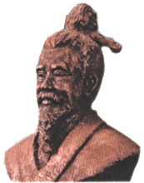
《金匮要略》
·理血剂 — 活血·
温经汤
张仲景

Slide 33
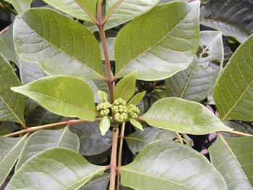
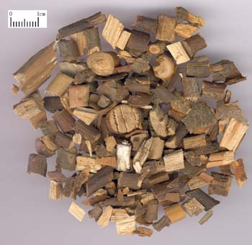
【组成】
吴茱萸(三两) 当归(二两) 芍药(二两)
川芎(二两) 人参(二两) 桂枝(二两)
阿胶(二两) 牡丹皮(二两) 生姜(二两)
甘草(二两) 半夏(半升) 麦冬(一升)
·温经汤·
【用法】
吴茱萸
桂枝

Slide 34
·温经汤·
【主治】 冲任虚寒，瘀血阻滞证
寒凝瘀阻：少腹冷痛，或月经推后，
或闭经不行，痛经，甚
则宫寒不孕。
血不循经：漏下不止，或月经提前，
或一月数行。
阴血不足，失于濡润：唇口干燥
瘀热或阴虚内热：傍晚发热，手足心热
【病机】 冲任虚寒，瘀血阻滞（虚、寒、瘀、热）
寒凝血瘀—主；虚、热—次
【治法】 温经散寒，祛瘀养血
冲瘀
任血
虚阻
寒滞

Slide 35
·温经汤·
君：吴茱萸 ─温经散寒
桂 枝 ─助吴萸温经散寒
—通利血脉
臣：当 归、川芎—活血祛瘀，养血调经
丹 皮 ─活血祛瘀，清血分虚热
佐: 白 芍—养血敛阴，柔肝止痛
阿 胶 ─养血止血，滋阴润燥
麦 冬 —养阴清热
（三药合用，制约吴茱萸、桂枝温燥之性）
【方解】
温经散寒，
通血脉

Slide 36
·温经汤·
人 参─补中益气，以资气血生化之源
半 夏─通降胃气而散结，有助于祛瘀调经
生 姜─助吴萸、桂枝温经散寒
--合参、夏、草以温中养胃
使： 甘 草─调和诸药
*配伍要点：
➢温清消补并用，但以温经化瘀为主；
➢大队温补药与少量寒凉药相配，使全方温而不燥，刚柔相济，以成温通、温养之剂

Slide 37
·温经汤·
【运用】
1、本方为妇科调经的常用方剂。主要用于冲任虚寒。
《名医论方》
2、辨证要点：
·月经不调，痛经，小腹冷痛，经有瘀块，崩漏，舌质 黯红，脉细而涩。
3、临证加减：
➢小腹冷痛甚，去丹皮、麦冬，加小茴香、艾叶；
➢漏下不上，去丹皮，加炮姜、焦艾叶、熟地；
➢气虚者，加黄芪
4、现代运用：功能性子宫出血、慢性盆腔炎、不孕症、虚寒腹痛等冲任虚寒，瘀血阻滞者。
【附方】温经汤（《妇人大全良方》）
艾附暖宫丸（《仁斋直指》）

Slide 38
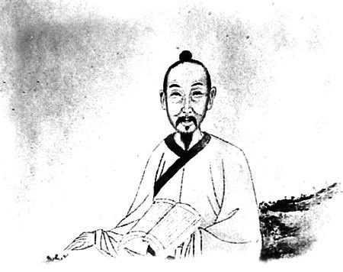
·理血剂 — 活血·
生化汤
《傅青主女科》

Slide 39
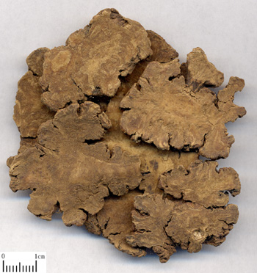
·生化汤·
【组成】
全当归(八钱) 川芎(三钱) 桃仁(十四枚)
干姜(五分) 炙甘草(五分)
【用法】
川芎

Slide 40
·生化汤·
【主治】 产后瘀血腹痛。
血虚受寒，瘀血内阻
恶露不行，小腹冷痛，脉迟细或弦
【病机】 产后血虚受寒，瘀阻胞宫
【治法】 化瘀生新，温经止痛

Slide 41
·生化汤·
【方解】
君：当 归 ─ 补血活血，化瘀生新
─ 温经散寒。
臣：川 芎 ─ 活血行气
佐： 桃 仁 ─ 活血化瘀
炮 姜 ─ 温经止痛。
黄 酒 ─ 温通血脉而活血
童 便 ─ 益阴化瘀，引败血下行
使：炙甘草 ─调和诸药
*配伍要点：当归+川芎、桃仁

Slide 42
·生化汤·
【运用】
1、本方为妇女产后常用方。
（注意：若产后血热而有瘀滞者不宜使用；若恶露过多，
出血不止，甚则汗出气短神疲者，当属禁用）
《名医论方》
2、辨证要点：
·产后恶露不行，小腹冷痛，舌淡苔白，脉弦涩。
3、临证加减：
➢恶露已行而腹微痛者，去桃仁；
➢瘀块留阻，腹痛甚者，加蒲黄、五灵脂；
➢血寒较甚，小腹冷痛，加肉桂
4、现代运用：
流产后胎盘残留、产后子宫复旧不良、慢性子宫内膜
炎、子宫肥大及子宫肌瘤、宫外孕等属寒邪凝滞，瘀阻胞宫
者。

Slide 43
十灰散
·理血剂—止血·
《十药神书》

Slide 44
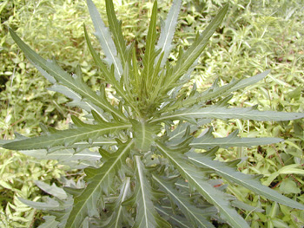
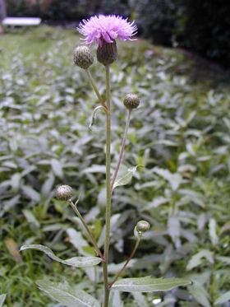
·十灰散·
【组成】
大蓟
大蓟 小蓟 荷叶
侧柏叶 茅根 茜根
山栀 大黄 牡丹皮
棕榈皮 各等分(各9g）
小蓟
【用法】

Slide 45

·十灰散·
【主治】 血热妄行之上部出血。
火气上冲，损伤血络，迫血妄行
吐血，咯血，嗽血，衄血，血色鲜红
【病机】火气上冲，损伤血络，迫血妄行
【治法】凉血止血。

Slide 46
·十灰散·
【方解】
君：大蓟、小蓟----凉血止血
臣：白茅根、侧柏叶 、荷叶 、—凉血止血
佐：大黄─ 导热下行，使热邪从大便而出。
山栀子—清热泻火，凉血止血，使热从小便而出
棕榈皮─收涩止血
丹皮、茜根─清热凉血，活血散瘀。
*丹皮配大黄、茜草，使凉血止血而不留瘀

Slide 47
·十灰散·
藕 汁 — 清热凉血，止血化瘀。
萝卜汁 — 清热降气以助止血。
京 墨 — 收涩止血。
*配伍要点：十味炭药合用，收敛止血力强。

Slide 48
·十灰散·
【运用】
1、本方为主治血热妄行所致的各种上部出血证的常用方。《名医论方》
2、辨证要点：
上部出血，血色鲜红，舌红脉数。
3、临证加减：
治火气上冲，血热较盛者，可改用汤剂，并重用栀子，大黄，加牛膝、代赭石
4、现代运用：
消化道出血、肺结核、眼前房出血、支气管扩张等属血热妄行者。

Slide 49
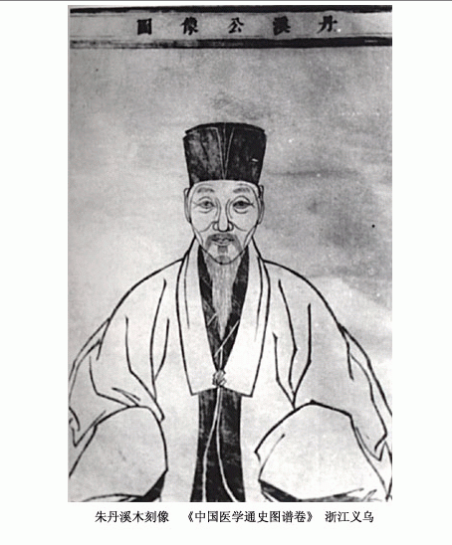
·理血剂—止血·
咳 血 方
《丹溪心法》

Slide 50
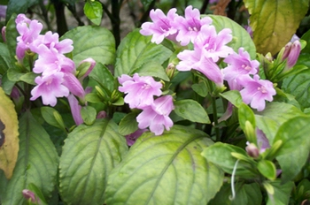
·咳血方·
【组成】
青黛_{(水飞)} 瓜蒌仁_{(去油)} 海粉
山栀子_{(炒黑)} 诃子
_{(原方未著用量)}
【用法】
青黛

Slide 51
·咳血方·
【主治】 肝火犯肺之咳血证。
肺失清肃：咳嗽
热炼津成痰：咳痰黄稠，咯吐不爽
热伤肺络：痰中带血
肝火循经上犯：心烦易怒，胸胁作痛，
咽干口苦，舌红苔黄，脉弦数。
【病机】 肝火灼肺，肺络受伤
【治法】 清肝宁肺，凉血止血
肝火
犯肺

Slide 52
·咳血方·
【方解】
君：青黛─清泻肝火而凉血 清肝泄热
栀子─清热泻火，凉血止血 凉血止血
臣：瓜蒌仁─清热化痰，润肺止咳，
─滑肠通便
海粉─清金降火，软坚化痰
佐：诃子─清肺火，下气化痰，敛肺止咳
蜜─润肺通便
姜─防止青黛、栀子苦寒伤中
*配伍要点：青黛+栀子

Slide 53
·咳血方·
【运用】
1、本方为治疗肝火灼肺之咳血证的代表方。
《名医论方》
2、辨证要点：
咳黄稠痰带血，胸胁作痛，舌红苔黄，脉弦数。
3、临证加减：
➢火热伤阴者，加沙参、麦冬；
➢痰多者，加贝母、天竺黄；
➢痰血量多者，加仙鹤草、白茅根；
➢津伤便结者，加元参、生地
4、现代运用：支气管扩张、肺结核等属肝火犯肺者。

Slide 54
·咳血方·
【附方】
黛蛤散(《医说》)
组成：清黛 蚌粉各等分 共为细末。
用法：每服6g，包煎入汤剂用，亦可用麻油调服。
功用：清肝化痰
主治：肝火犯肺，灼津为痰。咳嗽，痰多黄稠，或黄白相间，
胸胁作痛。

Slide 55
·理血剂—止血·
小 蓟 饮 子
《玉机微义》

Slide 56
·小 蓟 饮 子·
【组成】
生地黄_{(四两)} 小蓟_{(半两)}
滑石_{(半两)} 木通_{(半两)}
淡竹叶_{(半两)} 蒲黄_{(炒，半两)}
藕节_{(半两)} 当归_{(酒浸，半两)}
山栀子_{(半两)} 甘草_{(炙，半两)}
小蓟
【用法】

Slide 57
·小 蓟 饮 子·
【主治】 热结下焦之血淋，尿血。
热伤膀胱血络 尿中带血，舌红，脉数
膀胱气化失常 小便频数，赤涩热痛
【病机】 下焦瘀热，损伤膀胱血络，气化失司
【治法】 凉血止血，利尿通淋
热结下焦

Slide 58
·小 蓟 饮 子·
【方解】
君： 生 地 ─ 凉血止血，养阴清热
臣：小 蓟 ─ 凉血止血、利水通淋
藕节、蒲黄 ─ 化瘀止血，使止血不留瘀
佐：滑 石、竹 叶、木 通 ─ 清热利尿通淋
栀 子 ─ 清泄三焦火，引湿热从小便从出
当 归 ─ 养血和血
使：甘草 ─ 和中调药
*归、地相配，滋阴养血，
*配伍要点：凉血止血药+利水通淋药

Slide 59
·小 蓟 饮 子·
【运用】
1、本方为治疗血淋、尿血属实证的代表方剂。（注意：只宜于实热证，若血淋、尿血日久兼寒或阴虚火动或气虚不摄者，不宜使用。）
《名医论方》
2、辨证要点：
小便赤涩热痛，尿中带血，舌红，脉数。
3、临证加减：
➢热甚淋重者，加扁蓄、瞿麦；
➢血量较多者，加大蓟、白茅根；
➢瘀阻尿道痛甚者，加琥珀、牛膝；
➢有结石者，加金钱草、海金沙、石苇。
4、现代运用：
急性泌尿系感染、急性泌尿系结石、肾结核等属热结下焦者。

Slide 60
槐花散
·理血剂—止血·
《普济本事方》

Slide 61
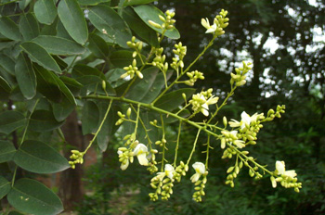
·槐花散·
【组成】
【用法】
槐花_{(炒)} 侧柏叶_{(杵，焙)}
荆芥穗 枳壳_{(麸炒，各等分)（各120g）}
槐花

Slide 62

·槐花散·
【主治】 肠风、脏毒。
【病机】 风热湿毒壅遏大肠
【治法】 清肠凉血，疏风行气
风热与湿热毒邪壅遏肠道，
损伤肠络，血渗肠道
大便出血，痔疮出血，
舌红苔黄，脉数

Slide 63
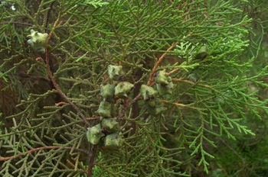
·槐花散·
【方解】
君：槐 花─泻热清肠，凉血止血
臣：侧柏叶─清热凉血，收敛止血
佐： 荆芥穗─疏风，止血（炒黑）
枳 壳─行气宽肠，
利于湿热毒邪的排泄
侧柏叶

Slide 64
·槐花散·
【运用】
1、本方是治疗肠风脏毒下血的常用方剂。
《名医论方》
2、辨证要点：
·大便下血（喷射状），血色鲜红或晦暗，舌红脉数。
3、临证加减：
➢大肠热盛，加黄连、黄柏；
➢下血量多，加地榆；
➢便血日久血虚，加阿胶、当归；
➢便血日久兼气虚，加黄芪、白术。
4、现代运用：
痔疮便血、结肠炎、结肠癌便血等属热毒壅于大肠者。

Slide 65

黄土汤
·理血剂—止血·
《金匮要略》

Slide 66
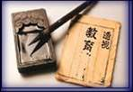
·黄土汤·
【组成】
甘草(三两) 干地黄(三两) 白术(三两)
附子(三两) 阿胶(三两) 黄芩(三两) 灶心黄土(半斤)
【用法】

Slide 67
·黄土汤·
【主治】 阳虚失血。
脾不统血 上溢----吐血，衄血
下泄----便血
脾阳不足 病属虚寒 血色暗淡，四肢不温，
舌淡苔白，脉沉无力
失血伤阴 面色萎黄，脉细
【病机】 脾阳不足，脾不统血
【治法】 温阳健脾，养血止血

Slide 68

· 黄土汤 ·
【方解】
君：灶心黄土 ─ 温中阳，收敛止血
臣：白 术 ─ 健脾益气
炮附子 ─ 温壮脾阳
佐：生 地、阿 胶 ─ 滋阴养血、止血
黄 芩 ─ 止血而治诸失血；
─ 苦寒坚阴，制术、附之温性，使温阳 而不动血
使：甘 草 ─ 调和诸药
*生地、阿胶得白术、炮附子可避免滋腻呆滞碍脾之弊；白术、炮附子配生地、阿胶可免温燥伤血之虑。
* 配伍要点：白术、附子+生地、阿胶

Slide 69
· 黄土汤 ·
【运用】
1、本方为治疗脾阳不足所致的便血或崩漏之常用方。
*《名医论方》
2、辨证要点：
·大便下血，或崩漏，血色暗淡，舌淡苔白，脉沉细无力。
3、临证加减：
➢胃纳差者，加炮姜，阿胶换成阿胶珠；
➢出血多者，加田七、白芨；
➢气虚者，加党参；
➢便溏者，用炒黄芩，加炮姜。
4、现代运用：
上消化道出血、鼻血、功能性子宫出血等属脾
阳不足，脾不统血者。
5、类方比较：理中丸－黄土汤
黄土汤－归脾汤

Slide 70
【复习思考题】
·理血剂·
（1）桃核承气汤中配伍大黄、芒硝的意义与调味承
气汤中是否相同？说明理由。
（2）试述血府逐瘀汤的功用、主治和方解。
（3）温经汤配伍吴茱萸、桂枝的意义是什么？
（4）简述复元活血汤与七厘散在功用、主治伤的异
同。
（5）试述补阳还五汤的主治、功用及配伍意义。
（6）生化汤中为何用炮干姜而不用生姜？
（7）为何在活血祛瘀剂中常配伍行气药，在止血剂
中常 配伍祛瘀药？

Slide 71
·理血剂·
【病例分析】
1、患者，女，25岁。产后3日，不慎感寒，又因心情不快，随即恶露突然停止，小腹疼痛，拒按喜温，胸憋闷，善太息，四肢不温，而色青白，舌苔白滑，舌质黯淡，脉沉细弦紧。
分析：辨证：
治法：
选方：
处方：

Slide 72
·理血剂·
【病例分析】
2、患者，男，28岁。干部。外出办事十余日，近2天感觉小便频急，尿道热痛，尿色红赤，小腹胀满不适，心烦不宁，口腔小溃疡，去医院作尿常规，结果：红细胞满视野，白细胞0～10个，舌苔黄，舌质红，脉滑数。
分析：辨证：
治法：
选方：
处方：

Slide 73
·理血剂·
【病例分析】
3、患者，女，17岁，学生。患痛经2年，近月加重，平素贪凉饮食，经期错后，每四五十天一行，经量较少，经色暗淡，内挟小血块，每逢经期小腹冷痛，喜温喜按，伴有腰膝酸软，面色青白，四肢不温，苔白润，舌质淡，脉沉。
分析：辨证：
治法：
选方：
处方：

Slide 74
·理血剂·
【病例分析】
4、患者，男，59岁，作家。常年伏案书写，近因工作不顺，突感觉胃部作痛，时发时止，呈绞痛状，呼吸急促，不敢平卧，即去某医院就诊，医生诊断为胃脘痛，予以良附丸治疗。1日后病情加重，脘痛转为胸痛彻背，固定不移，活动甚痛，伴有心悸不宁，夜不能寐，舌质紫暗，且有瘀点，脉沉迟。
分析：辨证：
治法：
选方：
处方：

Slide 75

·桃核承气汤·
【用法】
上四味，以水七升，煮取三升半，去滓，内芒硝，更上火，微沸，下火，先食，温服五合，日三服，当微利。

Slide 76

·复元活血汤·
【用法】
除桃仁外，锉如麻豆大，每服一两，水一半，酒半，同煎至七分，去滓，大温服之，食前，以利为度，得利痛减，不尽服。

Slide 77
·温经汤·
【用法】
上十二味，以水一斗，煮取三升，分温三服。

Slide 78

·生化汤·
【用法】
黄酒、童便各半煎服.

Slide 79

·十灰散·
【用法】
上药各烧灰存性，研极细末，用纸包，碗盖于地上一夕，出火毒。用时先将白藕捣汁或萝卜汁磨京墨半碗，调服五钱，食后服下。

Slide 80
· 咳血方 ·
【用法】
上为末，以蜜同姜汁为丸，噙化.

Slide 81
·小蓟饮子·
【用法】
原方为粗末，每服四钱，水一盏半，煎至八分，去滓温服，空心食前服。

Slide 82
·槐花散·
【用法】
原方为细末，用清米饮调下二钱，空心食前服（现代用法：研末为散，每日3次，每次6~9g。）亦可作汤剂，水煎服，用量按原方比例酌定）。

Slide 83

·黄土汤·
【用法】
上七味，以水八升，
煮取三升，分温二服。

Slide 84
理血剂
➢为温补之剂，重在温中阳，健脾运，并能
燥湿，长于温脾止泻，止痛，是用治中焦
理中丸 虚寒证的代表方，故以脘腹冷痛，食少泄
泻等见证为主。
➢ 均能温脾阳，益脾气，以统血摄血，用治
脾阳不足，中焦虚寒，脾不统血的出血证，
症见出血，血色暗淡，四肢不温，舌淡
苔白，脉沉迟者。
➢ 为温涩之剂，重在温阳摄血，并能养血止
血，专用于脾阳不足，中焦虚寒，气虚及
黄土汤 阳，又兼有血虚的多种失血证。如大便
下血，吐血衄血，崩漏等证兼有面色萎黄，
畏寒肢冷，舌淡，脉沉细而弱者

Slide 85
·理血剂·
➢本方所治便血，崩漏等出血证，乃因中焦虚寒，脾阳不足，脾不统血所致。故以温补脾阳，养血止血立法。属于虚寒失血证。临证以出血量多，血色暗淡，质清稀，伴肢冷面色萎黄，舌淡苔白，脉沉细等证为特点。
黄土汤
➢两方均有补气健脾，养血止血之功。用治脾虚脾失统血之便血，崩漏等证。
➢本方所治之出血证，乃因脾气虚弱， 气血两虚，气不摄血所致，故以补气 健脾，养血补心，调补心脾立法。临证尤多用治心脾两虚之失血心悸， 头晕，失眠健忘，食少体倦，舌淡苔白脉细弱等证。
归脾汤

Slide 86
·理血剂·
“血府即人胸下隔膜一片，其薄如纸，最为坚实，前长与心口凹处齐，从两胁至腰上，顺长如坡，前高后低，低处如池，池中存血，即精汁所化，名曰血府”

Slide 87
·理血剂·
瘀血证的临床表现有以下特征：
1、 疼痛：一般多刺痛、拒按、固定不移。
2、肿块；肿胀固定不移，在体表色青紫，在体内为
癥积，按之较硬，有压痛。
3、出血：血色紫黯而挟瘀块。
4、紫绀与失荣：舌质黯红，或有瘀点瘀斑，唇面指
甲青紫、癥瘕，肌肤甲错。

Slide 88
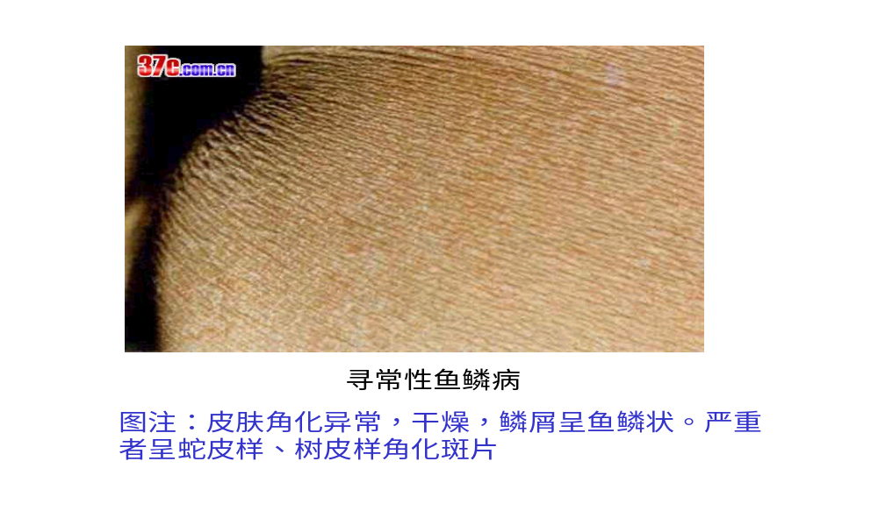

·理血剂·

Slide 89
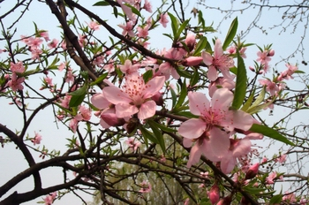
桃仁药材及原植物
·《本草经疏》：“桃仁，性善破血，散而不收，泻而无
补。过用之及用之不得其当，能使血下行不止，损伤
真阴而害非细。”

Slide 90
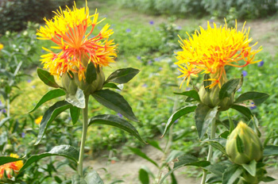
红花药材及原植物
· 《本草纲目》：“活血润燥，止痛，散肿，通经。”

Slide 91
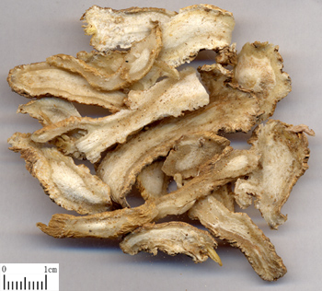
当归药材及原植物
·《景岳全书·本草正》：“当归，其味甘而重，故专能补血；其气轻而辛，故又能行血。补中有动，行中有补，诚血中之气药，亦血中之圣药也。”

Slide 92
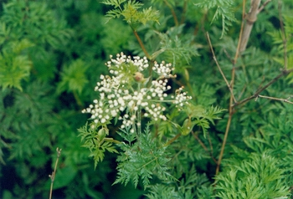
川芎药材及原植物
·《本经》：“主中风入脑头痛，寒痹，筋挛缓急，金疮，妇人血闭无子。”

Slide 93
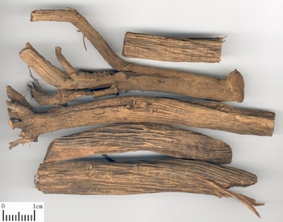
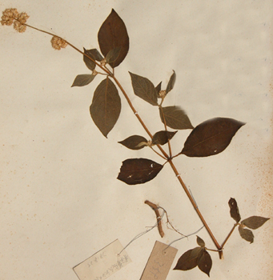
牛膝药材及原植物
《本经》：“主寒湿痿痹，四肢拘挛，膝痛不可屈伸，逐血气，伤热火烂，堕胎。”

Slide 94
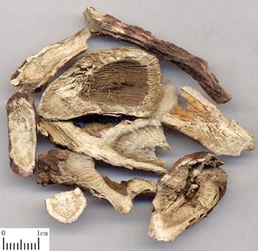
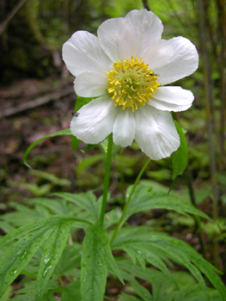
赤芍药材及原植物
·《滇南本草》：“泻脾火，降气，行血，破瘀，散血
块，止腹痛，攻痈疮。”

Slide 95
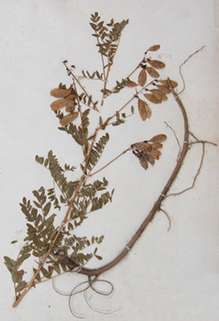
黄芪药材及原植物
·《珍珠囊》：“黄芪甘温纯阳，其用有五：补诸虚不
足，一也；益元气，二也；壮脾胃，三也；去肌热，
四也；排脓止痛，活血生血，内托阴疽，为疮家圣
药，五也。 ”

Slide 96
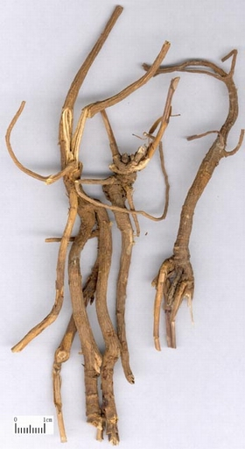
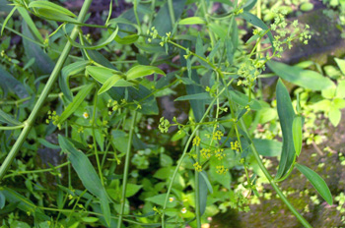
柴胡药材及原植物
·《本草正义》：“约而言之，柴胡主治，止有二层：一
为邪实，则为外邪之在半表半里，引而出之，使达郁
表外邪自发；一为正虚，则为清气之陷于阴分者，举
而升之，使其返宅，而中气自正。”

Slide 97
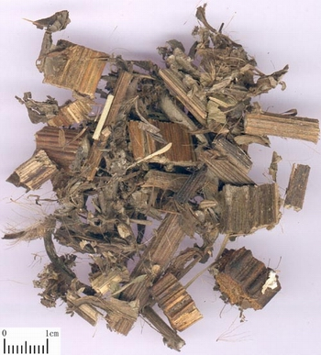
大蓟药材及原植物
·《本草经疏》：“大蓟根，最能凉血，血热解则诸证自
愈。”

Slide 98
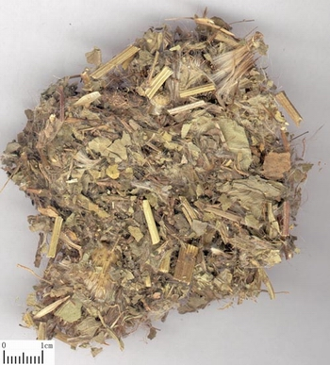
小蓟药材及原植物
·《本草拾遗》：“小蓟破宿血，止新血，暴下血，血
痢，金疮出血、呕血‥‥‥及蜘蛛蝎毒。”

Slide 99
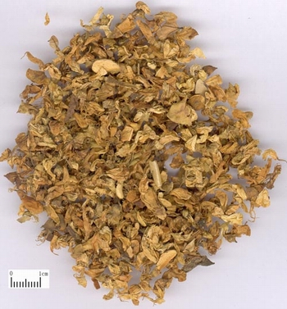
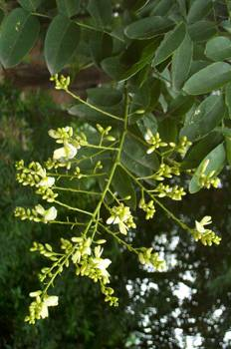
槐花药材及原植物
·《本草备要》：“入肝、大肠血分而凉血，治风热目
赤、赤白泄痢、五痔肠风、吐崩诸血。”

Slide 100

·桃核承气汤·
名医论方
张锡纯
“大黄味苦，气香，性凉，原能开气破血，为攻下之品，然无专入血分之药以引之，则其破血之力仍不专。方中用桃仁者，取其能引大黄之力专入血分以破血也。徐灵胎云：桃花三月春和之气以生，而花色鲜明似血，故凡血郁血结之疾，不能自调和畅达者，桃仁能入其中而和之散之。然其生血之功少，而祛瘀之功多何也？盖桃核本非血类，故不能有所补益，若瘀血皆已败之血，非生气不能流通，桃之生气在于仁，而味苦又能开泄，故能逐旧而不伤新也。至方中又用桂枝者，亦因其善引诸药入血分，且能引诸药上行以清上焦血分之热，则神明自安而如狂者可愈也”。
——（《医学衷中参西录》下册）

Slide 101
·补阳还五汤·
张锡纯
名医论方
“至清中叶王勋臣出，对于此证，专以气虚立论，谓人之元气，全体原有十分，有时损去五分，所余五分，虽不能充体，犹可支持全身。而气虚者，经络必虚，有时气从经络虚处透过，并于一边，彼无力之边 ，即成偏枯。爰立补阳还五汤，方中重用黄芪四两，以峻补气分，此即东垣主气之说也。然王氏书中全未言脉象如何，若遇脉之虚而无力者，用其方原可见效，若见脉象实而有力，其人脑中多患充血，而复用黄芪之温补升补者，以助其血愈上行，必至凶危立见，此固不可不慎也”。
——（《医学衷中参西录》上册）

Slide 102

·血 府 逐 瘀 汤·
名医论方
唐宗海
唐宗海：“王清任著《医林改错》，论多粗舛，惟治瘀血最长，所立三方，乃治瘀活套方也。一书中惟此汤歌诀‘血化下行不作痨’句，颇有见识。凡痨所由成，多是瘀血为害，吾于血症诸门，言之綦详，并采此语以为印证。”
—— （《血证论》）

Slide 103
通窍活血汤
《医林改错》
·血 府 逐 瘀 汤·
组成：赤芍 川芎各一钱 桃仁研泥
红花各三钱 老葱切碎，三根
鲜姜切碎，三钱 红枣去核，七个
麝香绢包，五厘 黄酒半斤
用法：前七味煎一盅，去渣，将麝香入酒内，再煎二沸，临 卧服。
功用 ：活血通窍
主治：
瘀阻头面的头痛昏晕，或耳聋，脱发，面色青紫，或酒渣鼻，或白癜风，以及妇女干痨，小儿疳积见肌肉瘦，腹大青筋，潮热等。

Slide 104
膈下逐瘀汤
《医林改错》
·血 府 逐 瘀 汤·
组成：灵脂炒，二钱 当归三钱 川芎二钱
桃仁研泥，三钱 丹皮 赤芍 乌药各二钱
元胡一钱 甘草三钱 香附一钱半
红花三钱 枳壳一钱半
用法：水煎服
功用：活血祛瘀，行气止痛。
主治：膈下瘀血阻滞，形成结块；或肚腹疼痛，痛处不移；或卧则腹坠似有物者。

Slide 105
少腹逐瘀汤
《医林改错》
·血 府 逐 瘀 汤·
组成：小茴香炒，七粒 干姜炒，二分 元胡一钱
没药研，二钱 当归三钱 川芎二钱
官桂一钱 赤芍二钱 蒲黄生，三钱
灵脂炒，二钱
用法：水煎服
功用：活血祛瘀，温经止痛。
主治：少腹瘀血积块疼痛或不痛，或痛而无积块，或少腹胀满，或经期腰酸，少腹作胀，或月经一月见三五次，接连不断，断而又来，其色或紫或黑，或有瘀块，或崩漏兼少腹疼痛等症。

Slide 106
·血 府 逐 瘀 汤·
身痛逐瘀汤
《医林改错》
组成：秦艽一钱 川芎二钱 桃仁 红花各三钱
甘草二钱 羌活一钱 没药二钱 当归三钱
灵脂炒，二钱 香附一钱 牛膝三钱
地龙去土，二钱
用法：水煎服
功用: 活血行气，祛瘀通络，通痹止痛。
主治：气血闭阻经络所致的肩痛、臂痛、腰痛、腿痛、或周身疼痛，经久不愈。

Slide 107
癫狂梦醒汤
《医林改错》
组成：桃仁 八钱 柴胡三钱 香附二钱 木通三钱 赤芍三钱 半夏二钱 腹皮三钱
青皮二钱 陈皮三钱 桑皮三钱 苏子研，四钱 甘草五钱
用法：水煎服
功用：活血化瘀，舒肝解郁，理气化痰。
主治：癫狂证。见有面色晦滞，舌质紫黯，舌下脉络瘀阻，脉涩者。或表情淡漠，神智痴呆，不思饮食，脉弦滑者。

Slide 108
方 名 | 相 同 | 不 同
 |  | 方 意 | 功 效 | 主 治
血府逐瘀汤 | 1.均以：当归、赤芍、川芎、桃仁、红花为基础组成 2.均有活血祛瘀止痛作用 3均治血瘀所致的诸证 | 桔梗 枳壳 行气开胸 柴胡 牛膝：引血下行 | 宣通胸胁气滞，引血下行功效好 | 胸中血瘀血行不畅之胸痛、头痛、日久不愈痛如针刺，而有定处
通窍活血汤 |  | 麝香 老葱 | 活血通窍作用较强 | 瘀阻头面的头痛昏晕或耳聋，脱发，面色青紫，或酒渣鼻、妇女干痨
膈下逐瘀汤 |  | 香附 乌药 枳壳 元胡 | 行气止痛作用大 | 瘀血结于膈下两胁及腹部胀痛，有积块或小儿痞块肚腹疼痛
少腹逐瘀汤 |  | 小茴 官桂 温通下焦 干姜 | 温经止痛作用较优 | 血瘀少腹积块月经不调通经
身痛逐瘀汤 |  | 秦艽 羌活 通络宣痹 地龙 | 通痹止痛力强 | 瘀血痹阻于经络肢体痹痛，关节疼痛
开窍通阳
舒肝行气

Slide 109
·复元活血汤·
名医论方
徐大椿
徐大椿：“瘀血内蓄，经络不能通畅，故胁痛，环脐腹胀，便闭焉。大黄荡涤瘀热以通肠，桃仁消破瘀血以润燥，柴胡散清阳之抑遏，蒌根清浊火之内蕴，甲片通经络破结，当归养血脉荣经，红花活血破血，甘草泻火缓中。水煎温服，使瘀行热化，则肠胃廓清而经络通畅，腹胀自退，何胁痛便闭之不廖哉？此破瘀通闭之剂，为瘀热胁痛胀闭之专方。”（《医略六书》)

Slide 110
·温经汤·
名医论方
徐彬
“药用温经汤者，其证因半产之虚而积冷气结，血乃瘀而不去，故以归、芍、芎调血，吴萸、桂枝以温其血分之气而行其瘀。肺为气主，麦冬、阿胶以补其本。土以统血，参、甘以补其虚，丹皮以去标热。然下利已久，脾气有伤，故以姜、半正脾气。名曰温经汤，治其本也。唯温经，故凡血分虚寒而不调者，皆主之。”（《金匮要略论注》）

Slide 111
温经汤
《妇人大全良方》
·温经汤·
组成：
当归 川芎 桂心 莪术
丹皮 芍药各半两 人参
牛膝 甘草各一两
用法：水煎服
功用：温经补虚，化瘀止痛。
主治：
血海虚寒，血气凝滞，月经不调，脐腹作痛，其脉沉迟。

Slide 112
艾附暖宫丸
《仁斋直指》
·温经汤·
组成：
艾叶三两 香附六两 吴茱萸二两 大川芎二两
白芍二两 黄芪二两 续断一两五钱 生地一两
官桂五钱 川椒三两
用法：
研细末，米醋打糊为丸，如梧桐子大，每服五七十丸，
淡醋汤食远送下。忌愤怒，生冷。
功用：暖宫温经，养血活血。
主治：
妇人子宫虚冷，带下白淫，面色萎黄，四肢疼痛，倦怠无力，饮食减少，经脉不调，肚腹时痛，久无子息。

Slide 113

·生化汤·
名医论方
张秉成
“治产后恶露不行，腹中疼痛等证。夫产后血气大虚，故当培补，当然有败血不去，则新血亦无由生，故见腹中疼痛等证，又不可以不以去瘀为首务也。方中当归养血，甘草补中，川芎理血中之气，桃仁行血中之瘀，炮姜色黑如营，助归、草以生新，佐芎、桃而化旧，生化之妙，神乎其神。用童便者，可以益阴除热，引败血下行故道耳。”（《成方便读》）

Slide 114
·十灰散·
名医论方
张秉成
“治一切吐血、咳血不止，先用此遏之。夫吐血，咳血固有阴虚、阳虚之分，虚火、实火之别，学者故当预为体察。而适遇卒然暴起之证，由不得不用急则治其标之法，益遏其势。然血之所以暴涌者，姑无论其属实属虚，莫不皆由气火上升所致。丹溪所谓气有余即是火。即不足之证，亦成上实下虚之势。火者南方之色，凡火胜之者，必以水济之，水之色黑。故此方汇集诸凉血、涩血、散血、行血之品，各烧灰存性，使之凉者凉，涩者涩，散者散，行者行，由各本质而化为北方之色，即寓以水胜火之意。用童便调服者，取其咸寒下行，降火甚速，血之上逆者，以下行为顺耳。”（《成方便读》）

Slide 115
·咳血方·
名医论方
汪仞庵
“此手太阴经药也。肝者将军之官，肝火上逆，能灼心肺，故咳嗽痰血也。青黛泻肝而理血，散五脏之郁火。瓜蒌润肺化痰，为治咳要药；海石软坚止嗽，清水之上源，二者降火而兼行痰。为诃子者，以能敛肺而定喘也。不用治血之药者，火退则血自止也。”（《医方集解·理血之剂》）

Slide 116
·小 蓟 饮 子·
张秉成
名医论方
“大抵血淋一证，无不皆自心与小肠积热而来，心为生血之脏，小肠为传导之府，或心移热与小肠，小肠移热与膀胱，有不搏血下渗而为淋者乎？山栀、木通、竹叶、清心火下达小肠，所谓清其源也。滑石利窍，分消湿热从膀胱而出，所谓疏其流也。但所瘀之血，决不能复返本原，瘀不去则病终不能瘳，故以小蓟、藕节、退热散瘀。然恐瘀去则新血益伤，故以炒黑蒲黄止之，生地养之，当归能使瘀者去而新者生，引诸血各归其所当归之经。用甘草者，甘以缓其急，且以泻其实火也。”（《成方便读》）

Slide 117
·槐花散·
名医论方
张秉成
“槐花禀天地至阴之性，舒肝泻热，能凉大肠；侧柏叶生而向西，禀金兑之气，苦寒芳香，能入血分，养血燥湿，最凉血分之热；荆芥散瘀搜风；枳壳宽肠利气。四味所入之处俱可相及，宜乎肠风、脏毒等病，皆可治耳。” （《成方便读》）

Slide 118
· 黄土汤 ·
名医论方
唐容川
“血者，脾之所统也。先便后血，乃脾气不摄，故便行气下泄，而血因随之以下。方用灶土、草、术，健补脾土，以为摄血之本。气陷则阳陷，故用附子以振其阳。血伤则阴虚火动，故用黄芩以清火，而阿胶、熟地，又滋其既虚之血。合计此方，乃滋补气血，而兼用清温之品以和之，为下血崩中之总方。”（《血证论》）

